Slide 1
국제인증 유기농화장품, 환경 친화적 생활용품 제조 전문기업
Specialized in manufacturing certified organic cosmetics, eco-friendly household goods.

Slide 2
목 차
1.회사소개
2.사업영역
3.연구개발
4.제조설비
5.상품소개
www.chharmony.com

Slide 3
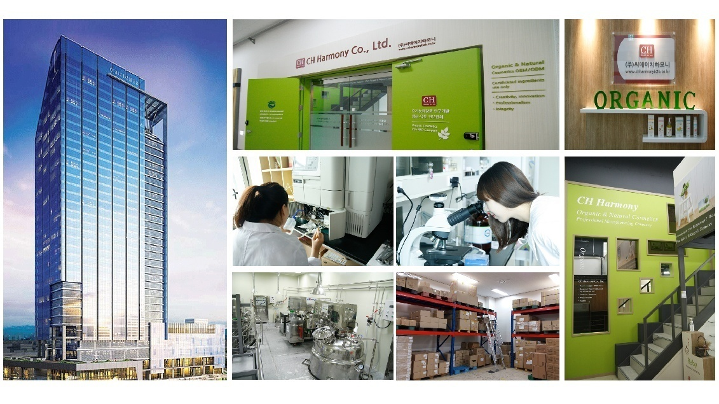
1.회사 개요
설립연도 2006년 5월
사업 영역 유기농 & 천연 화장품, 친환경 생활용품
무역 (친환경 종이호일, 화장품 OEM, ODM 등)
사무실 경기 안양 동안구 벌말로 126, 222호 (관양동,평촌오비즈타워)
공장 경기 안양 동안구 벌말로 126, 218~221호,226호(관양동,평촌오비즈타워)
웹사이트 B2C : www.chharmony.co.kr
B2B : www.chharmonyb2b.co.kr
DIY : www.diyorganic.co.kr
Company : www.chharmony.com
연락처 chsale02@chharmony.co.kr
Tel +82 70 8670 2389
Fax +82 31 476 2666
www.chharmony.com

Slide 4
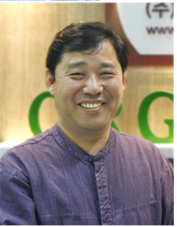
1)대표 약력
대표이사 – 최 성 철
■ Awards
2015 12월 - 2015 환경보전 유공 표창 수상
2014 05월 - 대한민국소비문화 대상 [환경친화 부분]
2012 10월 - 2012년 올녹상(올해의 녹색상품) 수상
- 자연으로 친환경 수세미, 자연으로 친환경 다용도 클리너
2011 12월 - 제 7회 대한민국 환경대전 친환경 부분 지키미대상
2011 09월 - 2011년 올해의 녹색상품 선정(올녹상)
- 자연으로 친환경 종이호일 본상수상
2010 07월 - 제 1회 유기가공상품 품평회 동상 수상
- 자연으로 유기농 마스크팩 쌀겨
2009 3월 - 제 7회 대한민국 녹색에너지 우수기업 대상 선정- 상품부분
- (자연으로 친환경 종이호일-생분해성 수지 톱날 장착)
www.chharmony.com

Slide 5
2)회사 연혁
■ 주요 기업 연혁 및 수상경력
2020
07 2020년 경기도 노동안전보건 우수기업 인증
2019
12 경기 우수 벤처기업 표창(중소벤처기업부장관)
12 제26회 기업혁신대상 수상(대한상공회의소 회장)
09 [특허출원]고온진공증류 추출법으로 제조된 인삼추출물을 함유하는 화장료 조성물
08 2019 대한민국 유기농 스타상품 경진대회 금상 수상(농림축산식품부장관)
03 고온진공 추출방식의 원액 추출물 제조방법 및 이에 의해 제조된 원액 추출물 특허등록(10-1965178)
2018
경기도 유망중소기업 인증(제2018-116)
12 우수농업기술의 사업화 표창(농촌진흥청장)
10 중소기업 수출지원센터 해외규격인증 컨설팅기관 등록(2951113241880)
04 USDA-NOP 인증 획득(립밤4종,베이비밤,알로에겔,오일3종,에센스5종,마스크팩5종,미스트3종)
2017
09 CHOBS(찹스) 24종 CPNP 등록(유럽)
08 2017하이서울 우수 상품 브랜드 어워드 선정(서울산업진흥원 유통브랜드 선정위원장)
05 CHOBS(찹스) 24종 HALAL인증 획득(ESMA,아랍에미레이트)
04 규제개혁추진에 대한 표창(대통령)
2016
11 BDIH COSMOS-standard CHOBS 24개 제품 인증
10 비건 인증(Vegan Trademark Certificate) - CHOBS - 24종 제품
03 ISO 22716:2007- 국제 우수화장품 제조 및 품질관리 기준 인증을 획득
2015
12 2015 환경보전 유공 표창 수상
08 CGMP에 준한 화장품 제조공장 확장 이전
08 Granted a patent(10-1547190) : 고로쇠 수액을 함유하는 나노 액정 캐리어 및 그의
제조방법 특허등록
01 Granted a patent(10-1482616) : 비파추출물을 함유한 염모제용 조성물 및 그에 의해 제조된
염모제 특허등록 (제10-1482616호)
www.chharmony.com

Slide 6
2)회사 연혁
■ 주요 기업 연혁 및 수상경력
2014
05 대한민국소비문화 대상 [환경친화 부분]
04 2014년도 수출역량강화사업 업체에 선정
01 제주테크노파크 유기농화장품의 기준에 관한 규정 제정고시 해설서 제작작업 수주
2013
09 (주)씨에이치하모니 기업부설 연구소 설립 (인정번호:제2013113945호)
06 주식회사 씨에이치하모니로 법인 전환
01 완도비파 웰빙상품화 사업단 MOU체결
2012
10 2012년 올녹상(올해의 녹색상품) 수상 - 자연으로 친환경 수세미,자연으로 친환경 다용도 클리너
09 (주)올가훌푸드 마스크팩 3종 (콜라겐,쌀겨,알로에) 생산 공급시작
07 유기농 기능성 하이드로겔 마스크팩 연구개발 시작
06 자연으로 친환경 수세미 브라질 수출시작
2011
12 제 7회 대한민국 환경대전 친환경 부분 지키미대상 - 씨에이치트레이딩 수상
11 환경마크제품 4종 그린카드 포인트 제공 환경산업기술원, 비씨카드 MOU 체결
10 올해의 녹색상품 선정(올녹상) - 자연으로 친환경 종이호일 본상수상
09 세계 유기농 박람회 참가
04 씨에이치 트레이딩 화장품 제조업 신고/ 공장등록 완료
2010
07 제 1회 유기가공상품 품평회 동상 수상 - 자연으로 유기농 마스크팩 쌀겨
2009
03 제 7회 대한민국 녹색에너지 우수기업 대상 선정- 상품부분 (자연으로 친환경 종이호일-생분해 수지 톱날 장착)
2008
자연으로 친환경 종이호일 - 환경마크 인증
09 자연으로 친환경 신선롤백, 신선백 - 환경마크 인증
03 생분해수지 톱날장착 호일 케이스 실용신안출원(20-2008-0003668)
01 자연으로 - to the nature 브랜드 런칭
01 자연으로 크린에어 KPS 마크 신고완료
2007
10 SILIDOR PARCHMET PAPER(SILLICONE COATED) 수입유통시작
06 (재단법인)한국유통물류진흥원 제조업체코드등록
2006
05 씨에이치 트레이딩 / CH Trading Corp. 설립
www.chharmony.com

Slide 7
3)조 직 도
CH Harmony
영업관리부
마케팅부
생산부
물류부
품질부
계발부
총무부
화장품류부
재고관리부
회계부
생활재부
유통관리부
해외마케팅부
온라인마케팅부
고객서비스부
디자인부
www.chharmony.com

Slide 8
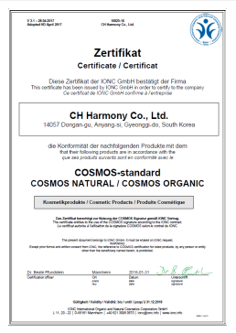
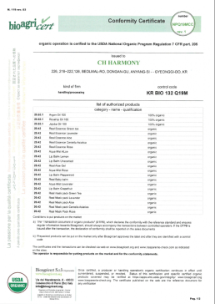
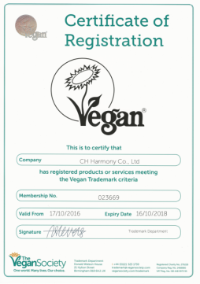
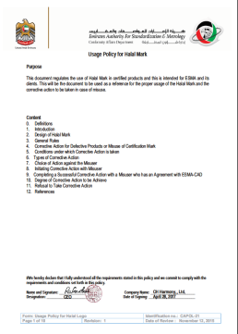
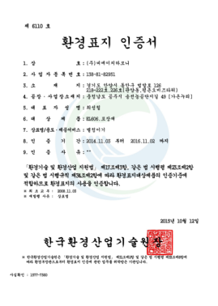
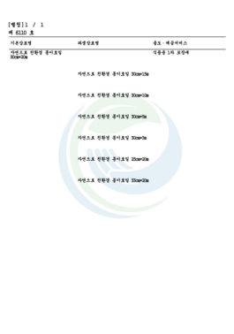
4)브랜드
Company
유기농 화장품
친환경 생활재
BDIH COSMOS
ORGANIC / NATURAL
유럽 천연/유기농화장품인증
USDA-NOP
美농무성
-국가유기농프로그램
Vegan
식물원료
사용인증(영국)
HALAL
(Esma, UAE)
아랍에미레트 할랄
환경표지인증
www.chharmony.com

Slide 9
2. 사업 영역
주요
컨셉
토양, 물, 공기와 같은 자연으로 되돌아가는 생분해성 제품 개발
유효한 성분의 자연유래 원료를 기반으로 한 환경친화적 포장재등 사용
친환경 생산방식에 대한 의지와 노력
제품의 안전성을 우선으로 하는 신제품 개발과 제조과정에서의 환경 영향 재평가
Eco-Friendly Product
Trading
온,오프라인 시장에서 친환경 제품 유통
생분해성수지로 만든 생활재 연구
국내산 유기농산물을 활용한 원료 개발 사용
국내산 유기농산물의 화장품 원료 소재 개발
유기농 화장품 원료 개발 및 공급
자연으로 친환경 상품과 다양한 상품의 수출
화장품 원료 및 종이호일, 화장품용기등 수입 유통
Manufacture
Development
유기농 천연 화장품 제조생산
유기농 화장품 OEM/ODM
다양한 친환경 유통채널을 바탕으로 한 제품개발
이산화탄소 절감 및 환경변화 보호 운동에 따른
제품연구개발
www.chharmony.com

Slide 10
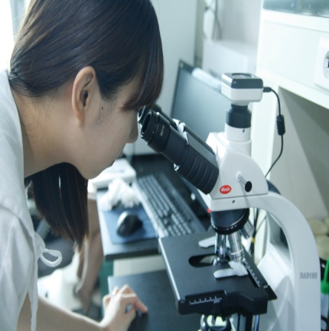
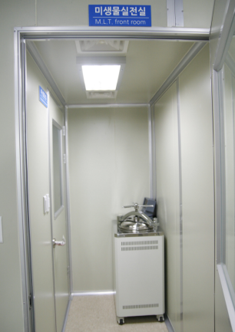
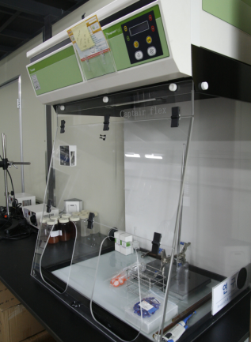
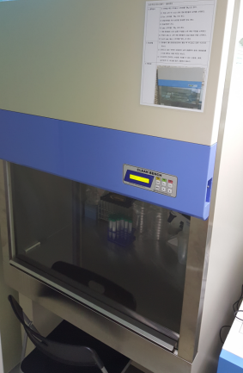
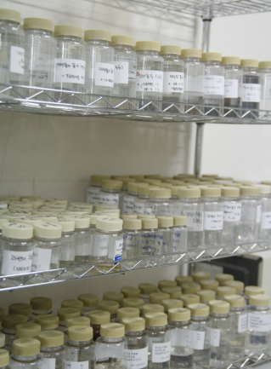
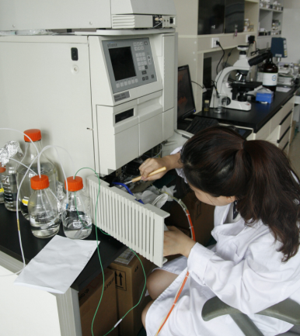
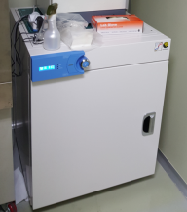
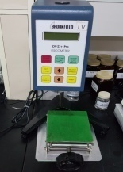
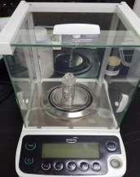
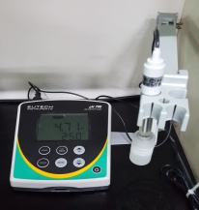
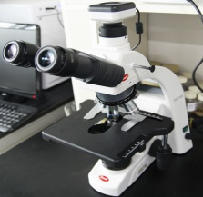
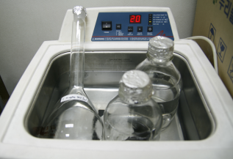
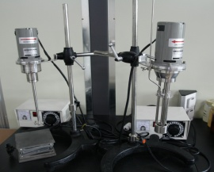
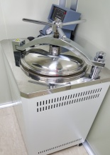
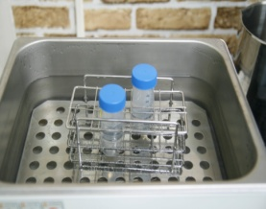
3. 연구 개발
◆ 유기농 화장품 연구개발 센터
화학유해성분 없는 화장품 생산, 고품질의 유기농, 천연 원료 사용을 사용합니다.
유기농, 자연유래성분을 기본적으로 사용함으로써 소비자의 피부를 건강하게 유지시키며 여러가지
환경적인 영향으로 인한 현대인들의 외부적 오염물질로부터 근본적인 휴식을 제공하고자 합니다.
www.chharmony.com

Slide 11
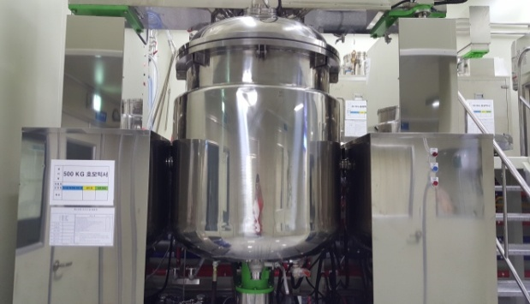
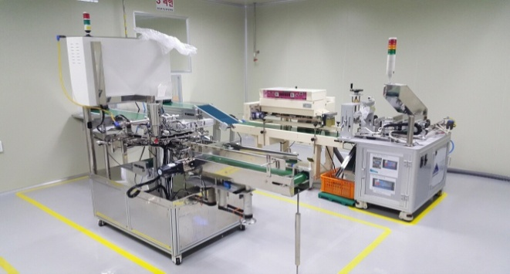
4. 제조 설비
◆ 생산공장
■ 특성화된 유기농 천연 제품 개발 연구, 제조 회사
■ CGMP(ISO 22716) 인가된 제조시설
◆ 생산 시설 정보(화장품 공장 등록 번호:20433)
■ 생산 설비 : 추출기 및 마스크팩, 로션, 크림, 에센스등 생산 설비 보유,
■ 생산 상품 : 유기농 화장품 ■ 주요 취급 원료 : 유기농 천연 작물 및 화장품 원료
www.chharmony.com

Slide 12
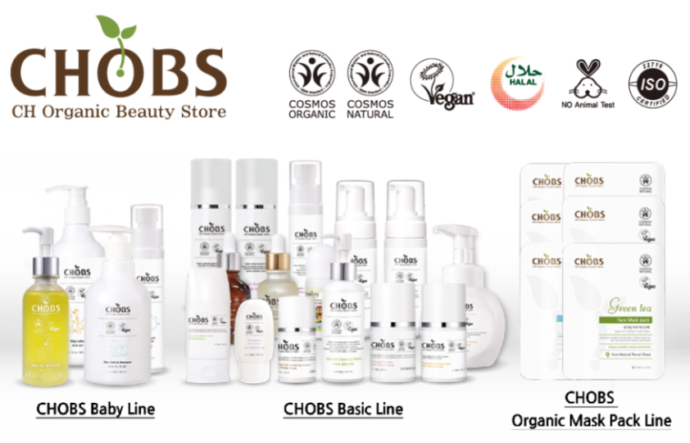
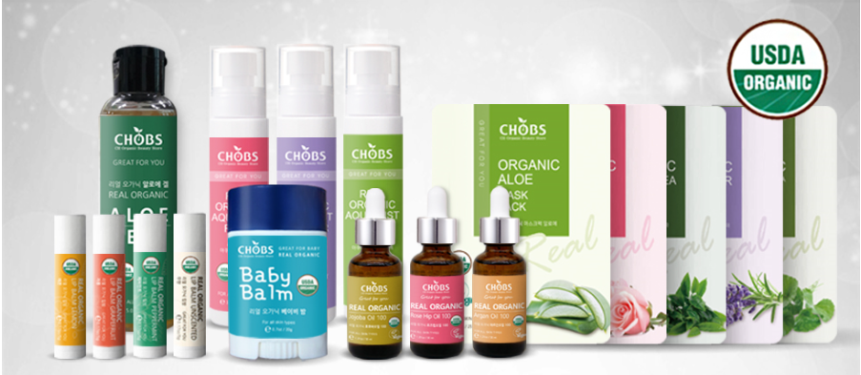
5. 상품소개
유기농 화장품
º 유아용 라인 (4 종)
–베이비 샴푸&바스, 베이비오일, 베이비로션, 유기농 바디 미스트 ,
손세정거품
º USDA-NOP 라인
-베이비밤, 립밤(무향,모과,레몬,페퍼민트),알로에겔,
미스트(라벤더,알로에,로즈), 오일100(호호바,로즈힙,아르간)
마스크팩(병풀,녹차,라벤더,로즈,알로에)
º 기초 라인(14 종)
– 티트리 클렌징워터, 애플 버블 클렌저, 알로에베라 필링로션,
유기농 모링가 토너, 모링가 로셔느 유기농 로즈마리고운미스트,
유기농 병풀 세럼, 애플 아쿠아 모이스쳐 크림, 모링가 안티링클
아이크림, 모링가 이중기능성 토탈크림, 유기농 아르간 오일,
순한 내츄럴 핸드크림, 순한거품 여성청결제
º 유기농 마스크팩(6 종)
– 유기농 마스크팩(알로에,녹차,쌀겨,콜라겐,로즈,레몬)
www.chharmony.com

Slide 13
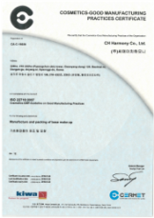
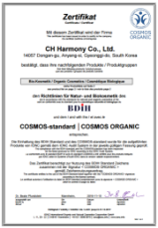
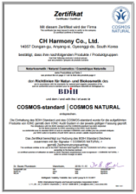
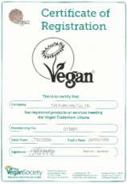
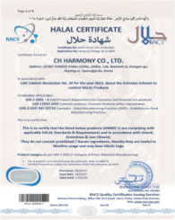
1) CHOBS 유기농 화장품의 특징
국제인증
공신력 있는 국제 인증 획득
-제조설비 : ISO22716
-국제인증 획득 : BDIH COSMOS 인증, Vegan인증, HALAL인증(ESMA,UAE), USDA-NOP
성분구성
유기농 농산물을 가공한 천연 허브 성분을 이용하여 피부 친화력이 높음
높은 유기농 함량을 함유하여 피부를 촉촉하고 건강하게 지켜줌
천연에서 얻어진 방부 성분을 사용하여 피부 자극을 최소화
유기농 에센셜 오일을 사용한 고급스러운 아로마
NO 합성 향료 NO 실리콘 오일 NO 합성 계면활성제
NO 인공 색소 NO 합성 방부제 NO 미네랄 오일
사 용 감
식물유래성분이 피부에 빠르게 흡수되고 수분손실을 막아 피부를 보호
자연유래, 유기농 성분으로도 일반제품과 같은 기분좋은 사용감

Slide 14
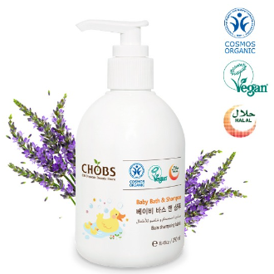
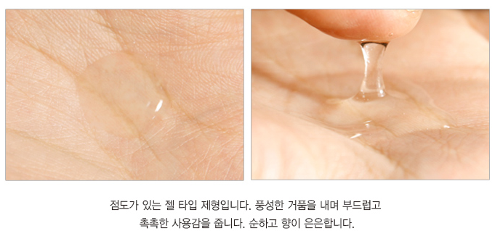
 | 인증 | º BDIH COSMOS-ORGANIC 유럽유기농화장품 º Vegan 영국 비건 º HALAL(Esma, UAE)
 | 상품 특징 | º 풍부한 유기농 성분이 순한 아기 피부에 자극없이 부드럽게 목욕을 도와 줍니다. º 머리끝부터 발끝까지 사용 가능하며 목욕하는 동안 천연 아로마향이 즐거운 목욕시간을 만들어 줍니다. º 우리 아기를 위한 2 in 1 베이비 바스 앤 샴푸는 눈 따끔 거림이 적은 순한 제품으로 상쾌함을 줍니다. º 유기농 라벤더추출물은 유해한 외부 환경에 쉽게 자극을 받는 아이들 피부에 탁월한 진정효과를 갖고 피부에 수분과 영양을 공급합니다.
 | 주요 원료 | º 유기농 라벤더추출물, 코코-베타인, 데실글루코사이드, 유기농 글리세린 황금추출물, 모란뿌리 추출물 [유기농성분 75.9%(식약처 기준)]
 | 용량 | º 250 ml (e 8.45oz)
 | 사용법 | º 눈 주위를 제외하고 아기의 모발과 몸에 부드럽게 클렌징 한 후 깨끗이 씻어주세요.
베이비 바스 &샴푸
www.chharmony.com

Slide 15
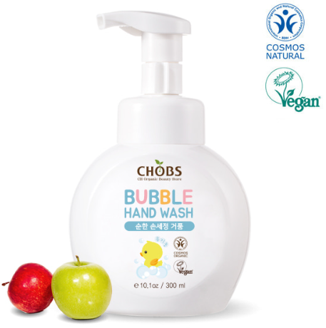
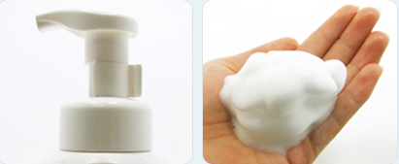
 | 인증 | º BDIH COSMOS-ORGANIC 유럽유기농화장품 º Vegan 영국 비건
 | 상품 특징 | º 식물성 원로 사용(비건 인증)으로 더욱 순하고 안심할 수 있습니다. º 식물유래 계면활성제 사용으로 자극적이지 않으면서 깔끔한 세정력을 가지고 있습니다. º 부드럽고 풍성한 거품타입으로 아이들에게 손씻는 습관을 만드는데 도움이 됩니다.
 | 주요 원료 | º 유기농사과수,정제수,유기농 마크리카리아꽃수,유기농 글리세린,코코-베타인,유기농 알로에베라잎추출물등 [유기농성분 89.4%(물제외)(식약처 기준)]
 | 용량 | º 300 ml (e 10.1oz)
 | 사용법 | º 펌프를 1~2회 눌러 적당량의 거품을 손바닥에 덜어낸 후 부드럽게 마사지하듯 문지르고 깨끗한 물로 헹구어 줍니다.
순한 손세정거품
www.chharmony.com

Slide 16
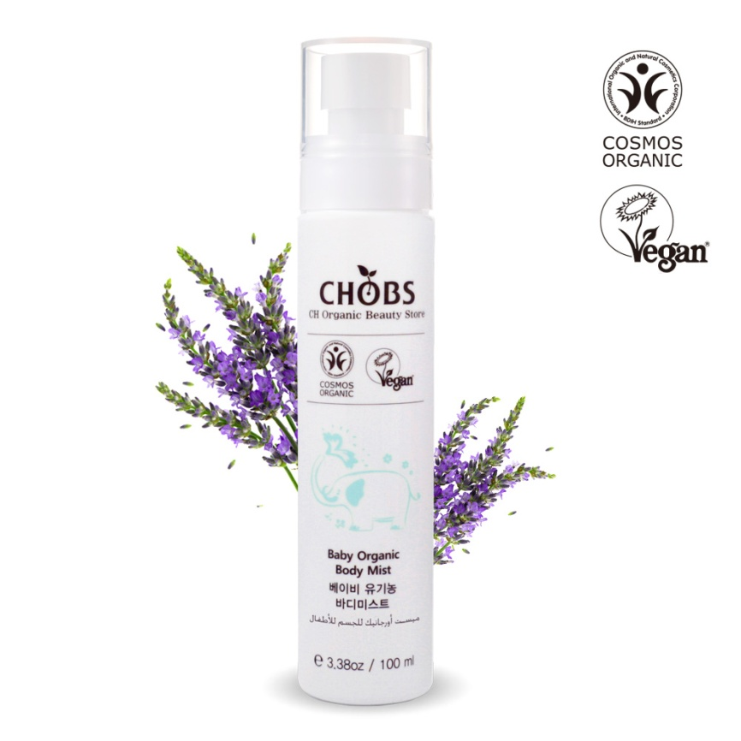
 | 인증 | º BDIH COSMOS-ORGANIC º Vegan º HALAL(Esma, UAE)
 | 상품 특징 | º 우리 아기를 위한 베이비 유기농 바디미스트 º 외부환경에 쉽게 자극을 받는 아기 피부에 탁월한 진정효과를 갖습니다. º 피부에 수분을 풍부하게 공급하여 주며 영양 과 보습을 촉촉하게 채워줍니다. º 유기농 라벤더 추출물로 유해환경으로 자극 받아 예민한 아기 피부를 진정시켜주며 피부 진정, 보습 효과에 도움을 줍니다.
 | 주요 원료 | º 유기농 라벤더 추출물, 유기농 마치현 추출물, 유기농 글리세린, 황금추출물,모란뿌리추출물 º 유기농성분 95%(식약처 기준)
 | 용량 | º 100 ml (e 3.38oz)
 | 사용법 | º 기타 피부가 건조할 때마다 얼굴과 목등에 수시로 뿌려 줍니다. 많이 뿌린 경우 손으로 가볍게 두드려줍니다.
베이비 유기농 바디미스트
www.chharmony.com

Slide 17
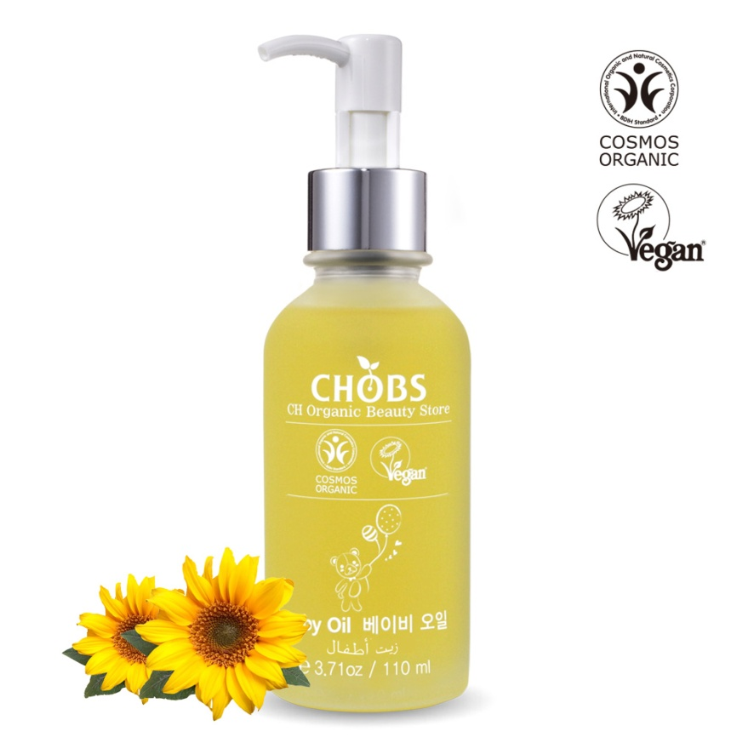
 | 인증 | º BDIH COSMOS-ORGANIC º Vegan º HALAL(Esma, UAE)
 | 상품 특징 | º 유기농 해바라기씨 오일은 비타민A와 비타민E를 풍부하게 함유하고 있습니다. º 건조한 아기 피부에 풍부한 보습을 선사하고 영양 과 활력을 주어 편안하게 안정 시켜줍니다. º 천연 방부 시스템으로 아기 피부에도 친화성이 좋고 흡수력이 뛰어난 유기농 오일을 함유하여 부드러운 피부를 유지시켜줍니다.
 | 주요 원료 | º 유기농 해바리기씨 오일, 유기농 스위트아몬드오일, 유기농 달맞이꽃오일, 유기농 호호바씨오일 º 유기농성분 94.1%(식약처 기준)
 | 용량 | º 110 ml (e 3.71oz)
 | 사용법 | º 적당량을 손에 덜어 흐르지 않도록 양손으로 비벼 건조한 부위 위주로 아기 몸 전체에 오일을 바르며 마사지 해줍니다. (순서: 발-다리-가슴-손-얼굴-등-엉덩이)
베이비 오일
www.chharmony.com

Slide 18
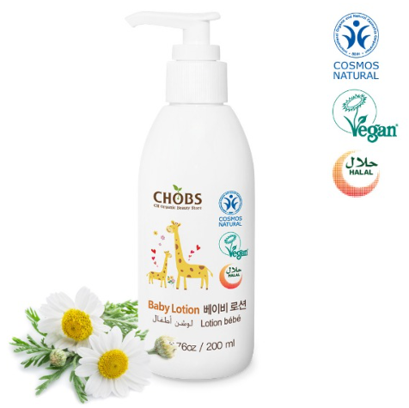
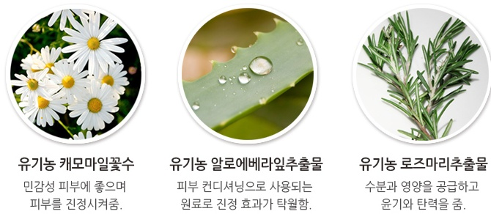
 | 인증 | º BDIH COSMOS-NATURAL º Vegan º HALAL(Esma, UAE)
 | 상품 특징 | º 알로에베라잎 추출물은 연약한 아기피부에 순하게 작용 합니다. º 보습 및 피부진정효과가 뛰어나고 피부 친화력 이 높아 아기를 편안하게 해 줍니다. º 수분흡수력이 좋고 진정효과가 뛰어난 유기농 캐모마일꽃수를 사용하여 건조한 피부에 좋습니다.
 | 주요 원료 | º 유기농 캐모마일꽃수, 유기농 밀배아오일, 유기농 글리세린, 프로판디올, 유기농쉐어버터 º 유기농성분 64.3%(식약처 기준)
 | 용량 | º 200 ml (e 6.76oz)
 | 사용법 | º 세안이나 목욕 후 물기를 닦아낸 후, 아기의 몸과 얼굴에 마사지 하듯이 부드럽게 고루 펴발라 줍니다. 건조한 날씨나 피부에 보습이 필요할 경우에 수시로 발라줍니다.
베이비 로션
www.chharmony.com

Slide 19
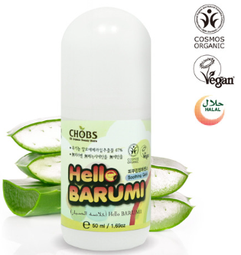
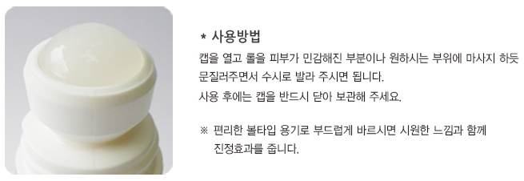
 | 인증 | º BDIH COSMOS-ORGANIC º Vegan º HALAL(Esma, UAE)
 | 상품 특징 | º 자극 받은 피부를 진정시켜주고 부드럽게 해 줍니다. º 유기농 알로에베라잎 추출물이 빠르게 피부를 진정시켜주어 자극 받거나 건조한 피부에 수시로 발라주면 좋습니다. º 편리한 볼타입 사용으로 부드럽게 바르시면 시원한 느낌과 함께 진정효과를 줍니다.
 | 주요 원료 | º 유기농알로에베라잎추출물,유기농캐모마일 꽃수,녹차추출물,황금추출물,모란뿌리추출물, 글리세린 º 유기농성분 96.2%(식약처 기준)
 | 용량 | º 50ml (e 1.69 oz)
 | 사용법 | º 캡을 열고 롤을 피부가 민감해진 부분이나 원하시는 부위에 마사지 하듯 문질러주면서 수시로 발라 줍니다.
헬로 바르미(피부 진정 에센스)
www.chharmony.com

Slide 20
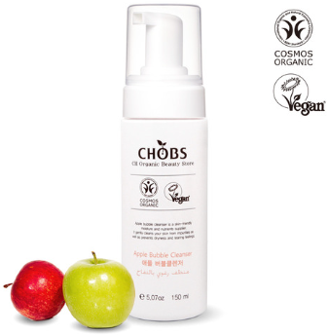
 | 인증 | º BDIH COSMOS-ORGANIC º Vegan º HALAL(Esma, UAE)
 | 상품 특징 | º 풍부한 유기농 추출물이 피부에도 싱싱하게 º 식물성 계면활성제 사용으로 믿을 수 있는 안전한 유기농 거품형 클렌져 입니다. º 매일 사용해도 피부에 자극이 없는 순한 성분 º 펌핑시 풍성하고 부드러운 거품이 생성되어 기분좋은 편안한 클렌징이 됩니다.
 | 주요 원료 | º 유기농사과수, 유기농 글리세린, 유기농 티트리잎수, 유기농 제라늄추출물등 유기농아로마(레몬껍질오일,베르가모트열매 오일,라벤더오일등) º 유기농성분 75.9%(식약처 기준)
 | 용량 | 150ml (e 5.01oz)
 | 사용법 | º 적당량의 거품을 손에 덜어내어 얼굴 전체에 부드럽게 마사지하듯 세안한 후 미온수로 깨끗이 헹구어 냅니다. º CHOBS 클렌징 브러쉬와 함께 사용하시면 더욱 좋습니다.
애플 버블 클렌져
www.chharmony.com

Slide 21
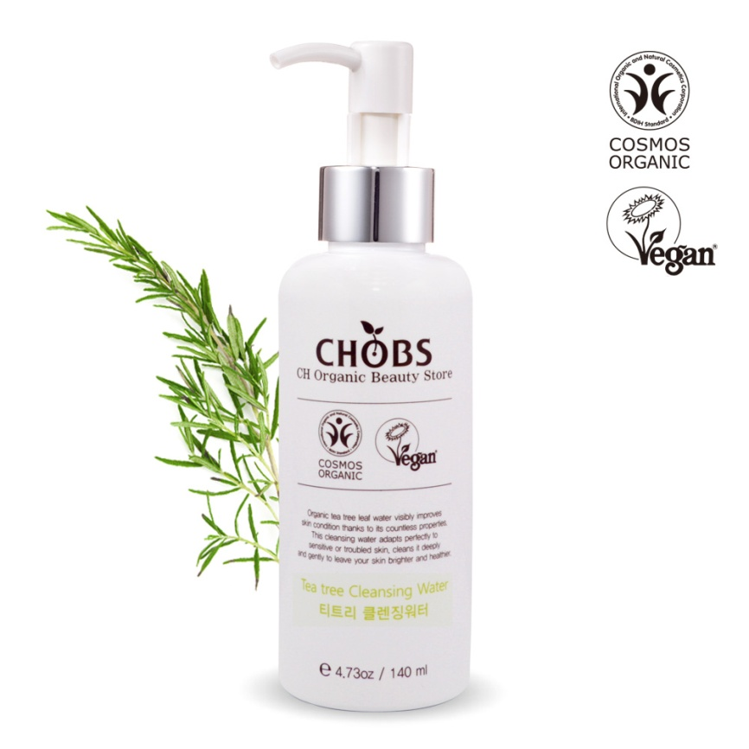
 | 인증 | º BDIH COSMOS-ORGANIC º Vegan
 | 상품 특징 | º 유기농 티트리 잎수는 피부자극 및 외부 피부 피부 스트레스를 완화하고 진정시킵니다. º 워터 타입으로 이중세안할 필요없이 메이크업 이나 피부노폐물을 제거합니다.
 | 주요 원료 | º 유기농 티트리잎수, 유기농 레몬잎추출물, 유기농 쌀겨 추출물, 프로판디올, 데실글루코 사이드, 유기농 티트리잎오일 º 유기농성분 87.2%(식약처 기준)
 | 용량 | º 140 ml (e 4.73oz)
 | 사용법 | º 적당량을 펌핑하여 손에 덜어내어 얼굴 전체 에 부드럽게 마사지하듯 세안한 후 미온수로 깨끗이 헹구어 냅니다.
티트리 클렌징워터
www.chharmony.com

Slide 22
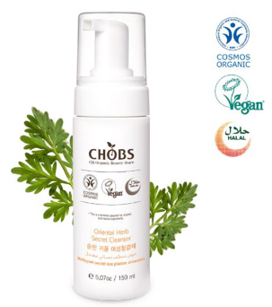
 | 인증 | º BDIH COSMOS-NATURAL º Vegan º HALAL(Esma, UAE) º 美 FDA 테스트 완료
 | 상품 특징 | º 농촌진흥청에서 개발한 '쑥추출물 및 그 제조방법‘ 특허기술(10-1546436)을 이전받아 제조하였습니다. º 성분, 인증까지 가장 완벽한 유기농 여성 청결제 º 아낌없이 넣은 유기농, 자연허브 추출물 º 부드러운 무스형 거품으로 보다 편리하고 산뜻한 사용감을 느끼실 수 있습니다. º 엄마가 딸에게 추천해 줄수 있는 당당한 성분의 프리미엄 유기농 여성청결제
 | 주요 원료 | º 유기농 불가리스쑥잎수, 사과추출물, 유기농사과수, 어성초추출물등, 유기농아로마(라벤더오일,센티드 제라늄오일, 티트리잎오일,좁은잎페퍼민트검잎오일, 베르가모트열매오일) º 유기농 성분 45.7%(물,소금제외/ 식약처 기준)
 | 용량 | 150ml(e 5.07oz)
 | 사용법 | 1) 미온수로 외음부를 적셔 줍니다. 2) 펌프를 1~2회눌러 적당량의 거품으로 외음부를 부드럽게 마사지하듯 씻어줍니다. 3) 잔여물이 남지 않도록 충분히 헹구어줍니다. 4) 깨끗한 타올로 물기가 납지 않게 건조해 줍니다.
순한거품 여성청결제
www.chharmony.com

Slide 23
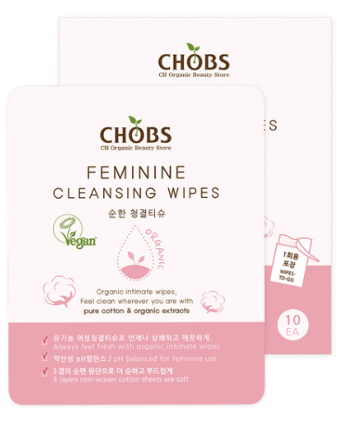
 | Certificates | º Vegan
 | Product Features | º 순면 원단과 유기농 추출물로 구성된 유기농 청경티슈로 언제나 상쾌하고 깔끔한 관리를 하세요 º 유기농 여성청결 티슈로 언제나 상쾌하고 깨끗하게 º 약산성 pH발란스 º 3겹의 순면 원단으로 더 순하고 부드럽게 º 편리한 1회용 포장
 | The main Ingredients | º 유기농불가리스쑥잎수, 유기농 알로에베라잎추출물, 유기농 글리세린 , 유기농페퍼민트오일 º 유기농 성분(물 제외) 57.9%
 | The dose | º 5g * 10개
 | How to Use | º 한장씩 개봉하여 티슈를 펼친 후 외음부를 앞에서 뒤로 부드 럽게 닦아줍니다. 변기에 버리며 막힐 수도 있으니 휴지통에 버려주세요
 | Size | º Q’ty : 30
 |  | º낱개 L110 *W60 *H137mm | º 박스 L575 *W385 *H155mm
 |  | º 20피트(unit Qty(ea)): 23,610 | º 20피트(C/T Qty,28CBM,Box): 787
순한 여성청결티슈
www.chharmony.com

Slide 24
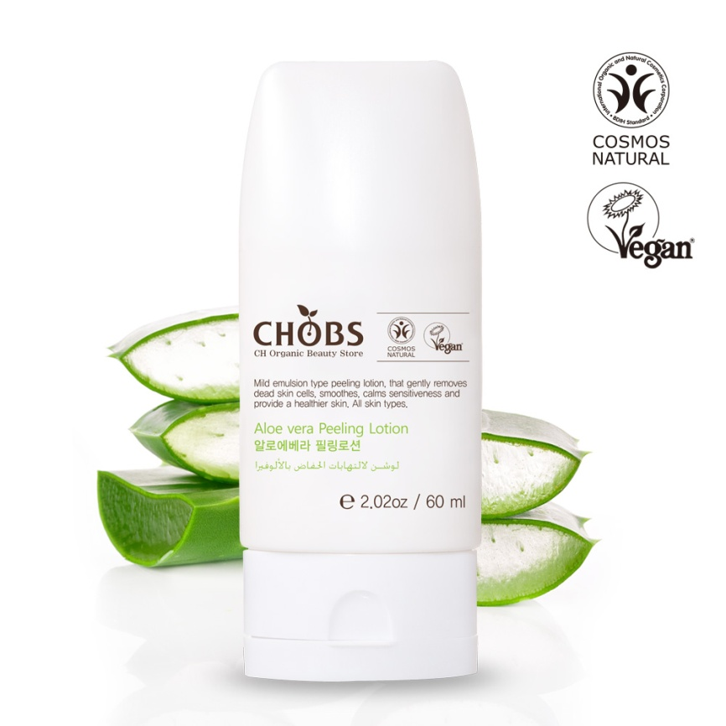
 | 인증 | º BDIH COSMOS-NATURAL º Vegan º HALAL(Esma, UAE)
 | 상품 특징 | 식물성 셀룰로오즈로 자극없이 데일리 필링 이 가능하도록 하였습니다. 기타 추출물과 보습제를 함유하여 필링로션 사용 후에도 당김이나 피부 건조함을 최소화 하였습니다.
 | 주요 원료 | º 유기농 알로에베라잎 추출물, 유기농 레몬잎 추출물, 셀룰로오스, 유기농알로에베라잎즙 유기농 글리세린 º 유기농 성분 84.3%(식약처 기준)
 | 용량 | º 60 ml (e 2.02oz)
 | 사용법 | º 눈가를 제외한 얼굴 전체에 마사지하듯 부드럽게 롤링해 각질을 제거해줍니다. 충분히 롤링한 후 미온수를 이용하여 세안한 뒤 기초 보습을 해줍 니다.
알로에베라 필링로션
www.chharmony.com

Slide 25
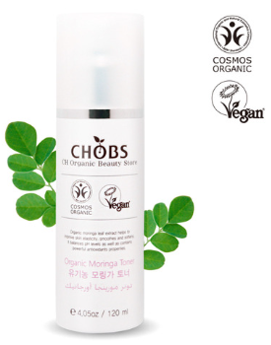
 | 인증 | º BDIH COSMOS-ORGANIC º Vegan º HALAL(Esma, UAE)
 | 상품 특징 | º 세안 후 자극 받은 얼굴을 편안하게 해주며 피부결을 정리해 주는 유기농 토너 º 매끄러운 피부의 기초를 위해 잊지 마세요 º 풍부한 유기농 모링가잎 추출물로 보습과 진정을 동시에..순하게..
 | 주요 원료 | º 유기농모링가 추출물,유기농 라벤더추출물, 유기농 다마스크장미꽃수,유기농 마치현 추출물, 유기농아로마(센티드제라늄오일, 라벤더 오일,센티드제라늄오일등) º 유기농 성분 95.6%(식약처 기준)
 | 용량 | 120ml (e 4.05oz)
 | 사용법 | 1) 세안 후 적당량을 화장숨 또는 손에 덜어 얼굴의 안쪽에서 바깥쪽으로 피부결에 따라 고루 펴발라 줍니다. 2) 가볍게 두드려 주면서 흡수 시킵니다.
유기농 모링가 토너
www.chharmony.com

Slide 26
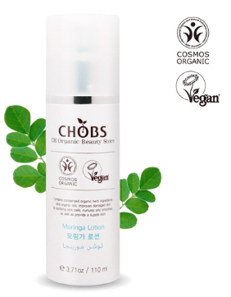
 | 인증 | º BDIH COSMOS-ORGANIC º Vegan º HALAL(Esma, UAE)
 | 상품 특징 | º 순하면서도 산뜻한 사용감의 유기농 로션 º 피부의 유수분 밸런스를 유지해주는 탁월한 유기농 로션 º 풍부한 유기농 모링가잎 추출물로 보습과 진정을 동시에..순하게..
 | 주요 원료 | º 유기농모링가 추출물,유기농 라벤더추출물, 유기농 마치현추출물, 유기농스위트아몬드 오일등, 유기농아로마(센티드제라늄오일, 라벤더 오일,자몽껍질오일등) º 유기농 성분 83.5%(식약처 기준)
 | 용량 | 110ml (e 3.71oz)
 | 사용법 | 1) 세안 후 적당량을 화장숨 또는 손에 덜어 얼굴의 안쪽에서 바깥쪽으로 피부결에 따라 고루 펴발라 줍니다. 2) 가볍게 두드려 주면서 흡수 시킵니다.
모링가 로션
www.chharmony.com

Slide 27
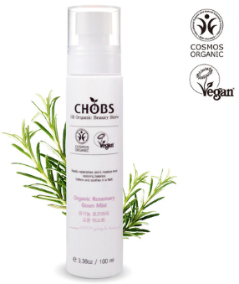
 | 인증 | º BDIH COSMOS-ORGANIC º Vegan º HALAL(Esma, UAE)
 | 상품 특징 | º 넓게 퍼지는 은은한 안개입자로 세안으로 자극받은 피부의 기초라인을 시작하는 준비를 해 주는 유기농 미스트 º 풍부한 유기농 로즈마리잎수가 지치는 피부 밸런스에 수분, 영양도 함께 지켜줍니다. º 유기농 화장수에 유기농 아로마 오일까지 최고의 유기농 미스트 입니다.
 | 주요 원료 | º 유기농 로즈마리잎수,유기농아로마(라벤더 오일,서양호주산달우드오일,센티드제라늄 오일등) º 유기농 성분 95.8%(식약처기준)
 | 용량 | 100ml (e 3.38oz)
 | 사용법 | 1) 세안 후 얼굴전체에 고루 뿌려줍니다. 2) 기타 피부가 건조할 때마다 얼굴과 목등에 수시로 뿌려 줍니다. 3)그대로 건조시키는 것이 좋으며 손으로 많이 뿌린 경우 가볍게 두드려줍니다.
유기농 로즈마리 미스트
www.chharmony.com

Slide 28
 | 인증 | º BDIH COSMOS-ORGANIC º Vegan º HALAL(Esma, UAE)
 | 상품 특징 | º 예로부터 상처를 치유한다고 알려진 병풀 (호랑이풀)의 유기농추출물을 듬뿍 º 지친 피부의 보습을 통한 영양공급, 회복에 도움을 줍니다. º 계절별로 페이셜오일 (아르간,호호바,로즈힙 등)과 쫀쫀한 제형으로 함께 섞어 사용 하면 그 효과가 더욱 상승 합니다. º 세안 후 기초 단계에서 사용하시면 됩니다.
 | 주요 원료 | º 유기농병풀입수,유기농캐모마일꽃수,유기농 마치현 추출물등 º 유기농 성분95%(식약처 기준)
 | 용량 | 30ml (e 1.01oz)
 | 사용법 | 1) 세안 후 적당량을 덜어 얼굴 안쪽에서부 바깥으로 피부결에 따라 골고루 펴발라 줍니다. 2) 가볍게 두드려 흡수 시킵니다.
유기농 병풀 세럼
www.chharmony.com

Slide 29
 | 인증 | º BDIH COSMOS-ORGANIC º Vegan º HALAL(Esma, UAE)
 | 상품 특징 | º 풍부한 영양의 아르간 오일은 모발부터 바디, 페이스 전체적으로 사용할 수 있는 오일 입니다. º 유기농 아르간 오일에 피부보습을 더욱 도와주는 달맞이 오일까지 함유되어 높은 보습을 책임 집니다.
 | 주요 원료 | º 유기농아르간트리커넬오일,유기농달맞이꽃 오일등, 유기농아로마(베르가모트열매오일, 레몬껍질오일,라벤더오일,일랑일랑꽃오일) º 유기농 성분 99.6%(식약처 기준)
 | 용량 | 30ml (e 1.01oz)
 | 사용법 | º 세안 후 토너로 얼굴 정돈 후 세럼단계에서 아르간오일을 믹스하여 사용하면 좋습니다. º 샴푸 후 모발을 타월드라이 한 후 아르간 오일을 머리 끝부분에 고르게 발라줍니다.
유기농 아르간 오일
www.chharmony.com

Slide 30
 | 인증 | º BDIH COSMOS-NATURAL º Vegan º HALAL(Esma, UAE)
 | 상품 특징 | º 주름개선 기능과 미백기능을 하나로!! º 부드럽게 발리는 크림으로 은은한 향으로 두가지 기능성(키백,주름개선)과 함께 심리적안정까지 고려 하였습니다. º 영양과 피부개선 능력이 뛰어난 유기농 모링가와 유기농 병풀잎수가 더욱 매끄럽고 촉촉한 피부유지에 도움을 줍니다.
 | 주요 원료 | º 유기농모링가추출물,유기놀글리세린,유기농병풀추출물, 유기농해바라이씨오일,유기농알로에베라잎추출물등, 유기농아로마(센티드제라늄오일,자몽껍질오일,비터 오렌지잎/잔가지오일등)가지 º 유기농 성분 78.1%(식약처 기준)
 | 용량 | 50ml (e 1.69oz)
 | 사용법 | 1)세안 후 적당량을 화장솜 또는 손에 덜어 얼굴의 안쪽에서 바깥쪽으로 피부결에 따라 고루 펴발라 줍니다. 2) 가볍게 두드려 주면서 흡수 시킵니다.
모링가 이중 기능성 토탈크림
www.chharmony.com

Slide 31
 | 인증 | º BDIH COSMOS-ORGANIC º Vegan º HALAL(Esma, UAE)
 | 상품 특징 | º 풍부한 유기농 사과수와 유기농 캐모마일 꽃수가 피부를 더욱 투명하고 매끄럽게 도와줍니다. º 풍부한 유기농 함량으로 피부에 자극적이지 않고 피부 자생력 길러줍니다. º 계절에 따라 평소 사용하시는 페이셜오일 (호호바, 로즈힙등)과 함께 사용하셔도 좋습니다.
 | 주요 원료 | º 유기농 사과수,유기농캐모마일꽃수,유기농라벤더 추출물,유기농글리세린등,유기농아로마(라벤더오일, 탄제린껍질오일등) º 유기농 성분 84.1%(식약처 기준)
 | 용량 | 50ml (e 1.69oz)
 | 사용법 | 1)세안 후 적당량을 화장솜 또는 손에 덜어 얼굴 안쪽에서 바깥쪽으로 피부결에 따라 고루 펴발라 줍니다. 2) 가볍게 두드려 주면서 흡수 시킵니다.
애플 아쿠아 크림
www.chharmony.com

Slide 32
 | 인증 | º BDIH COSMOS-NATURAL º Vegan º HALAL(Esma, UAE)
 | 상품 특징 | º 주름개선기능성 화장품 º 눈가의 잔주름을 개선해 주는 주름개선기능성(아데노신) 아이크림 입니다. º 피부개선 능력이 뛰어나도 영양이 풍부한 유기농 모링가와 유기농 병풀잎수가 더욱 매끄럽고 촉촉한 피부를 유지 하는데 도움을 줍니다.
 | 주요 원료 | º 유기농모링가추출물,유기놀글리세린,유기농병풀추출물, 유기농해바라이씨오일등,유기농아로마(센티드제라늄 오일,자몽껍질오일,캐모마일오일등) º 유기농원료 77.9%(식약처 기준)
 | 용량 | 15ml (e 0.5oz)
 | 사용법 | º 기초화장 마지막 단계에세 네번째 손가락에 진주알 만큼 덜어내어 눈가 및 팔자주름 주변에 고르게 펴발라 줍니다.
모링가 안티링클 아이크림
www.chharmony.com

Slide 33
 | 인증 | º BDIH COSMOS-NATURAL º Vegan º HALAL(Esma, UAE)
 | 상품 특징 | 유기농 캐모마일꽃수와 로즈마리 추출물등 자연의 추출물을 가득 그대로 옮겨 담았습니다. º 끈적임 없이 손에 부드럽게 녹아들어 오래도록 촉촉 함을 유지 해줍니다. º 천연보습제를 사용하여 수시로 발라주어도 피부에 부담이 없으며 유기농 아로마 에센셜 오일의 향이 기분까지 편안하게 해 줍니다.
 | 주요 원료 | º 유기농 캐모마일꽃수, 유기농 밀배아오일, 유기농 글리세린, 프로판디올, 유기농 쉐어버터등 º 유기농성분 64.7%(식약처 기준)
 | 용량 | º 35 ml (e 1.18oz)
 | 사용법 | º 손을 씻은 뒤 적당량을 손에 덜어 손과 손등 전체적으로 고루 펴발라 줍니다. 가볍게 두드려 주면서 흡수 시킵니다.
순한 내츄럴 핸드크림
www.chharmony.com

Slide 34
 | 인증 | º BDIH COSMOS-NATURAL º Vegan º HALAL(로즈)
 | 상품 특징 | º 미백기능성의 유기농 레몬 화이트닝 마스크팩 º 주름개선기능성의 유기농 로즈 안티링클마스크팩 º 국내산 유기농 허브류를 이용한 유기농 에센스로 피부에 진한 촉촉한 영양을 남겨줍니다. º 국제적 품질 인증 획득으로 증명한 프리미엄 유기농 마스크팩 입니다. º 여러 가지 유기농 추출물들이 피부의 유수분 밸런스를 유지시켜주며, 부드러운 피부를 유지하는데 도움을 줍니다. º 유칼립투스나무에서 기원하며 수분 함유량과 흡수성이 뛰어나며 피부에 밀착될때 매끄러운 텐셀 쉬트를 사용하였습니다.
 | 주요 원료 | º 유기농 레몬잎추출물 유기농 사과수 유기농 알로 에베라잎추출물 유기농 캐모마일꽃수 유기농 마치현추출물 º 유기농 함량 95.9%(식약처 기준)
 | 용량 | º 25ml (e 0.84oz), 천연 텐셀시트
 | 사용법 | 미온수로 깨끗이 세안한 후, 타올로 두드리듯이 물기를 제거하여 줍니다. 시트를 꺼내어 잘 펼친 후, 얼굴 전체에 맞추어 고르게 밀착시켜 줍니다. 10~20분 후 에센스가 피부에 충분히 흡수되었을 때 얼굴 바깥쪽에서부터 자연스럽게 떼어냅니다. 얼굴에 남아있는 에센스는 가볍게 두드려 피부에 흡수시켜 줍니다.(목과 팔, 다리 등에 발라주셔도 좋습니다.)
유기농 레몬 화이트닝/
로즈 안티링클 마스크팩
www.chharmony.com

Slide 35
 | 인증 | º BDIH COSMOS-NATURAL º Vegan º HALAL(Esma, UAE)
 | 상품 특징 | º 국내산 유기농 허브를 이용한 유기농 에센스로 피부에 진하고 촉촉한 영양을 남깁니다. º 국제적 품질 인증 획득으로 증명한 프리미엄 유기농 마스크팩 입니다. º 여러 가지 유기농 추출물들이 피부의 유수분 밸런스를 유지시켜주며, 부드러운 피부 유지에 도움을 줍니다. º 유칼립투스나무에서 기원하며 수분 함유량과 흡수성이 뛰어나 피부에 밀착될 때 매끄러운 텐셀 쉬트 사용.
 | 주요 원료 | º 유기농 녹차 추출물, 유기농 캐모마일꽃수 , 유기농알로에 베라추출물, 유기농쌀겨 추출물 등 º 유기농 함량(식약처 기준)-알로에96.4%/쌀겨95.4% 콜라겐 95.1% / 녹차
 | 용량 | º 25ml (e 0.84oz), 천연 텐셀시트
 | 사용법 | 미온수로 깨끗이 세안한 후, 타올로 두드리듯이 물기를 제거하여 줍니다. 시트를 꺼내어 잘 펼친 후, 얼굴 전체에 맞추어 고르게 밀착시켜 줍니다. 10~20분 후 에센스가 피부에 충분히 흡수되었을 때 얼굴 바깥쪽에서부터 자연스럽게 떼어냅니다. 얼굴에 남아있는 에센스는 가볍게 두드려 피부에 흡수시켜 줍니다.(목과 팔, 다리 등에 발라주셔도 좋습니다.)
유기농 마스크팩
(콜라겐,알로에,녹차,쌀겨)
www.chharmony.com

Slide 36
 | 인증 | º UDSA ORGANIC
 | 상품 특징 | º 주성분이 사람의 피지구조와 유사한 유기농 호호바씨오일로 더욱 촉촉합니다. º 가볍지만 강력한 고보습 케어가 가능하며 끈적임 없이 엄마와 아이 모두 사용 가능합니다. º 연약한 아이피부 보호를 위해 순수한 유기농 성분을 사용하여 충분한 영양공급을 해 줍니다. º 원료가 아닌 유기농 베이비밤!! 에 USDA ORGANIC 인증을 획득하였습니다.
 | 주요 원료 | º 유기농호호바씨오일, 유기농비즈왁스,유기농아르간 커넬오일, 유기농로즈힙열매오일, 유기농 시어버터등 º 유기농 함량 99.3%
 | 용량 | º 20g (0.7oz)
 | 사용법 | ① 샤워 후 물기를 제거 해 줍니다. ② 아기의 얼굴에 적당량을 부드럽게 발라줍니다. ③ 팔이나 다리등 건조한 부위에도 부드럽게 발라 줍니다.
유기농 베이비밤
유기농호호바오일
사람의 피지와 유사,
비타민A,E함유해
보습 뛰어남
유기농아르간커넬오일
올리브오일 2배
이상의 비타민E함유.
건조 예방
유기농로즈힙열매오일
가볍고 매끄러우며
피부의 생기 향상시킴
www.chharmony.com

Slide 37
 | 인증 | º UDSA ORGANIC
 | 상품 특징 | º 주성분이 사람의 피지구조와 유사한 유기농 호호바씨오일로 더욱 촉촉합니다. º 가볍지만 강력한 고보습 케어가 가능하며 끈적임 없이 엄마와 아이 모두 사용 가능합니다. º 연약한 아이피부 보호를 위해 순수한 유기농 성분을 사용하여 충분한 영양공급을 해 줍니다. º 원료가 아닌 유기농 립밤!! 에 USDA ORGANIC 인증을 획득하였습니다.
 | 주요 원료 | º 유기농호호바씨오일, 유기농비즈왁스,유기농아르간 커넬오일, 유기농로즈힙열매오일, 유기농 시어버터등 º 페퍼민트-유기농페퍼민트오일(유기농성분 99.4%) º 자몽 - 유기농자몽껍질오일(유기농성분 99.4%) º 레몬 – 유기농레몬껍질오일 (유기농성분 99.4%) º 무향 - 유기농 함량 99.3%
 | 용량 | º 5g (0.17oz)
 | 사용법 | ① 거칠어진 입술에 수시로 발라줍니다.
유기농 립밤
(페퍼민트,레몬,자몽,무향)
유기농아르간커넬오일
올리브오일 2배
이상의 비타민E함유.
건조 예방
유기농비즈왁스
피부에 보호막을
형성해
수분을 지켜줍니다.
유기농로즈힙열매오일
가볍고 매끄러우며
피부의 생기 향상시킴
www.chharmony.com

Slide 38
 | 인증 | º UDSA ORGANIC º Vegan
 | 상품 특징 | º 유기농 알로에베라잎 성분을 그대로 함유하여 보습 효과가 한층 뛰어납니다. º 풍부한 유기농 성분이 보습을 지켜주어 예민한 피부를 빠르게 진정시켜 줍니다. º 끈적임 없이 빠른 흡수력으로 산뜻한 사용감을 느끼실 수 있습니다. º 원료가 아닌 유기농 알로에베라겔!! 에 USDA ORGANIC 인증을 획득하였습니다.
 | 주요 원료 | º 유기농알로에베라잎추출물, 유기농병풀잎수, 유기농드럼스틱잎(모링가)추출물 º 유기농 함량 97.9%
 | 용량 | º 150ml (5.07oz)
 | 사용법 | ① 적당량을 덜어 원하는 부위에 수시로 발라 마사지 하듯 흡수시켜 줍니다. ② 건조한 피부, 예민해진 피부,세안 후 당길 때 달아오른 피부 등 다양하게 사용하세요.
유기농 알로에베라겔
유기농알로에베라잎
추출물
진정효과 뛰어나 피부 부드럽고 유연하게함
유기농모링가잎추출물
생명의 나무로 불릴
정도로 영양소 풍부
유기농병풀잎수
피부진정에 탁월,
피부장벽 강화에 도움
www.chharmony.com

Slide 39
 | 인증 | º UDSA ORGANIC º Vegan
 | 상품 특징 | º 유기농 다마스크장미꽃추출물을 주성분으로 보습 효과가 한층 뛰어납니다. º 풍부한 유기농 성분이 보습을 지켜주어 장시간 부드러운 피부결을 유지하세 해 줍니다. º 끈적임 없이 빠른 흡수력으로 산뜻한 사용감을 느끼실 수 있습니다. º 원료가 아닌 유기농아쿠아미스트로즈!! 에 USDA ORGANIC 인증을 획득하였습니다.
 | 주요 원료 | º 유기농알로에베라잎추출물, 유기농다마스크 장미꽃수, 유기농마시멜로뿌리추출물등 º 유기농 함량 - 로즈99.6% /라벤더 97.9%
 | 용량 | º 100ml (3.38oz)
 | 사용법 | ① 세안 후 타월 드라이 한 얼굴에서 20~30cm 떨어진 거리에서 뿌려주세요 ② 그대로 건조시키거나 손으로 가볍게 두드려 흡수시켜 줍니다.(메이크업 전, 후 사용합니다.)
유기농 아쿠아 미스트
(알로에,라벤더,로즈)
유기농다마스크장미꽃수
피부결을 부드럽게 개선하는데 도움을 줍니다.
유기농알로에베라잎추출물
진정효과 뛰어나 피부를
부드럽고 유연하게함
유기농라벤더꽃추출물
피부에 보습막을 형성해
오랫동안 부드럽게
해 줍니다.
www.chharmony.com

Slide 40
 | 인증 | º UDSA ORGANIC º Vegan
 | 상품 특징 | º 유기농 에센스 마스크팩이 피부 깊숙히 수분을 전달 해 촉촉 하고 탄력있는 피부로 가꾸어 줍니다. º 풍부한 유기농 성분이 보습을 지켜주어 장시간 부드러운 피부결을 유지 하게 해 줍니다. º 매일 한개씩 사용하시면 보다 촉촉하고 광채나는 피부를 유지 하는대 도움을 줍니다. º 원료가 아닌 유기농 마스크팩!! 에 USDA ORGANIC 인증 획득!!
 | 주요 원료 | º 유기농글리세린,유기농라벤더꽃추출물,유기농 에센셜오일(향로)등 º 유기농 함량 -라벤더 : 98.5% / -로즈 : 98.4% / -병풀 : 98.5% / -알로에 : 98.7% /-녹차 :98.4%
 | 용량 | º 25ml (0.84oz), 유기농면 부직포
 | 사용법 | ① 세안 후 타월 드라이 한 얼굴에 기초단계(미스트, 토너등)를 해 줍니다. ② 안의 쉬트르 꺼내어 얼굴에 고르게 펴 붙여줍니다.
유기농 에센스마스크팩
(병풀,로즈,알로에,라벤더,녹차)
유기농다마스크
장미꽃수
피부결 개선에
도움을 줍니다.
유기농알로에베라잎
추출물
진정효과 뛰어나 피부 부드럽고 유연하게함
유기농라벤더꽃추출물
피부에 보습막 형성.
부드럽고 촉촉하게
도움을 줍니다.
유기농병풀잎수
피부진정에 탁월,
피부장벽 강화에 도움
www.chharmony.com

Slide 41
 | 인증 | º UDSA ORGANIC º Vegan
 | 상품 특징 | º 유기농 페이셜 오일이 피부 깊숙히 스며들어 촉촉 하고 탄력있는 피부로 가꾸어 줍니다. º 풍부한 유기농 성분이 보습을 지켜주어 장시간 부드러운 피부결을 유지하세 해 줍니다. º 세럼,크림등과 블렌딩 하여 사용시에도 끈적임 없이 빠른 흡수력으로 산뜻합니다. º 원료가 아닌 유기농 오일100!! 에 USDA ORGANIC 인증을 획득하였습니다.
 | 주요 원료 | º 유기농호호바오일100(유기농함량100%) º 유기농로즈힙오일100(유기농함량100%) º 유기농아르간오일100 (유기농함량100%)
 | 용량 | º 각 30ml (1.01oz) / 각 10ml
 | 사용법 | ① 세안 후 타월 드라이 한 얼굴에 기초단계(미스트, 토너,로션등)를 한 후 에센스 등과 블랜딩하여 사용해 주시면 좋습니다. ② 팔뒤꿈치나 다리등 건조한 부분에 충분히 바라주시면 좋습니다.
유기농 호호바/로즈힙/
아르간오일100
유기농호호바오일
사람의 피지와 유사,
비타민A,E함유해
보습 뛰어남
유기농로즈힙열매오일
가볍고 매끄러우며
피부의 생기 향상시킴
유기농아르간오일
풍부한 영양으로
손상부분 복원,건조예방
www.chharmony.com

Slide 42
 | 인증 | º 환경표지 인증(제21377호)
 | 상품 특징 | º 순한 수분케어 -수분을 끌어 저장하고 활력을 부여하는 성분으로 두피와 모발을 순하게 케어 합니다. º 화학성분 무첨가 안심케어 - 합성계면활성제,실리콘오일,합성방부제,합성향료, 합성색소를 첨가하지 않은 안전한 샴푸 입니다. º pH밸런스 약산성 케어 -건강한 피부와 두피는 약산성 일 때 가장 안정적 입니다.
 | 주요 원료 | º 데실글루코사이드, 호호바씨오일,아르간커넬오일, 라벤더오일
 | 용량 | º 500ml
 | 사용법 | ① 모발을 충분히 적신 후, 적당량을 덜어줍니다. ② 두피와 모발을 부드럽게 마사지하듯 문지른 후 깨끗이 헹구어냅니다.
친환경 샴푸 바이 네이처
www.chharmony.com

Slide 43
 | 인증 | º 환경표지 인증(제21377호)
 | 상품 특징 | º 영양 윤기케어 -천연유래 식물성오일, 피부필 수 비타민 판테놀 함유로 건조하고 손상된 모발을 예방하고 윤기 있게 케어 해 줍니다. º 모발 보습케어 -저하된 모발 보습력,탄력,깨진 밸런스를 차분하게 복구 하고 부드럽게 잡아주는데 도움을 줍니다. º 화학성분 무첨가 안심케어 - 합성계면활성제,실리콘오일,합성방부제,합성향료, 합성색소를 첨가하지 않은 안전한 샴푸 입니다.
 | 주요 원료 | º 데실글루코사이드, 호호바씨오일,아르간커넬오일, 라벤더오일
 | 용량 | º 500ml
 | 사용법 | ① 샴푸 후 가볍게 물기를 짜준 뒤, 적당량을 손에 덜어줍니다. ② 모발에 가볍게 마사지 후 미온수로 충분히 헹구어 냅니다.
친환경 트리트먼트 바이 네이처
www.chharmony.com

Slide 44
Products
친환경 생활용품
º종이 호일 – 롤형, 프라이팬용, 찜받침용
º 실리콘 푸드 메쉬– 지름 22cm, 24cm, 28cm, 38cm
º PLA(생분해수지) 제품 – 자연으로 친환경 수세미, 샤워타월, 샤워퍼프
º 친환경 세제 – 자연으로 다용도/욕실용 클리너 (2종), 친환경 세제3종 (구연산, 베이킹소다, 산소계 표백제)
º 기 타 – 100% 천연 제올라이트(탈취제), 비파헤어컬러크림(자연갈색,진한갈색,흑갈색)
www.chharmony.com

Slide 45
 | 인증 | º 환경표지인증
 | 상품 특징 | º 환경표지 인증서 제 6110호 '재활용이 쉬움, 폐기물감소' º 유독 성분이 검출되지 않는 종이호일 (형광증백제, 납, 카드뮴 등 불검출test 완료) º 유산지(기름종이) 위에 양면 실리콘 코팅되어 Non - Stick, 내열성, 내수성 뛰어남 º EFC공법(Elemental Chlorine Free) 환경유해 물질을 최소화 하는 펄프공법) 으로 제조 º 섭씨 200℃ 의 내열성으로 음식물이 눌러 붙지 않음 º 생분해수지(PLA) 톱날 장착으로 금속날로 인한 안전 사고로부터 안전하며, 환경오염감소
 | 주요 원료 | º 펄프-실리콘 수지코팅 º PLA 생분해성 수지 톱날(롤형)
 | 용량 | W30cm*L20m(롤타입), 지름24.2cm ,20장(프라이팬용) 지름 21.6 cm, 20장(찜용), 지름16cm*높이4cm,60매(중형) 지름22cm*높이4cm,60매(중형)
 | 사용법 | º 프라이팬에 고기나 생선을 구울때, 제과 제빵시, 식품포장시, 만두/떡등을 찔때 º 에어프라이어 조리시 사용
친환경 종이호일
(롤형/찜용/프라이팬용)
www.chharmony.com

Slide 46
 | 상품 특징 | º 다용도 찜기 깔개 식품용 실리콘 푸드메쉬 º 세척이 간편하고 얇고 가벼우며 손쉬운 세척으로 반복사용이 가능 º 식품용 실리콘 소재로 음식물이 눌러 붙지 않고, 미끄럽지 않아 간편 º 내구성이 뛰어나 습기/건조에 의한 변형이 없어 반영구적 사용 º 내열성이 뛰어남 (사용 가능 온도: -40℃ ~ +160℃)
 | 주요 원료 | º 실리콘(silicon)
 | 용량 | 1개 (지름22, 24, 28, 38 cm)
 | 사용법 | º 만두,떡,딤섬,찜요리 조리시 찜기에 깔개로 깔끔하게 사용 º 흐르는 물에 스펀지로 가볍게 문질러 씻고 건조시킨후 재사용
푸드 메쉬
www.chharmony.com

Slide 47
 | 상품 특징 | º 식물속에 있는 발효당을 원료로 하여 인체 와 환경에 무해하고,자연적으로 퇴비화 º 생분해성수지(PLA)로 만들어져 환경호르몬 및 환경 유해물질을 배출하지 않음 º 정균감소율 99.9%의 향균력(KATRI산업 환경연구 센터 KS K 0693:2006 준용) º 환경 호르몬 포름알데히드 불검출(KATRI 산업환경연구센터 KS K 0693:2006 준용) º 고리 그물망형 직조 방식으로 세척력이 우수합니다. º 이물질이 잘 끼지 않고, 물빠짐이 우수하여 위생적 입니다. º 내구성이 우수해 장기간 사용이 가능합니다. º 소량의 세제(비누)로도 거품이 잘 생겨 수질오염 예방에 좋습니다. ■PLA(Poly Lactic Acid)란? -PLA는 식물속에 있는 발효당을 원료로 하는 생분해성 수지의 명칭입니다. PLA는 일반적인 합성수지와 달리 그 원료를 각종 식물에서 가져 오므로 인체,환경에 무해하고 자연적으로 생분해 되는 특성을 가지고 있습니다.
 | 주요 원료 | º 식물원료 PLA (Poly Lactic Acid)
 | 용량 | º 수세미 : 2개 º 타월: 1개 / 88cm x 21cm º 퍼프 : 1개 / 12cm x14
PLA(Poly Lactic Acid)
수세미 / 샤워퍼프 / 샤워타월
www.chharmony.com

Slide 48
 | 주요 원료 | º 베이킹소다 Citric acid anhydrous 100% º 구연산 Sodium bicarbonate 100% º 산소계표백제Sodium percarbonate 100%
 | 용량 | º 각 700g
 | 상품 특징 및 사용법 | ■베이킹소다(프랑스) º 주방에선 과일/채소의 세척, 설거지, 가스렌지등 의 청소에도 널리 사용됩니다. º 냉장고,신발장과 애완동물의 냄새제거에 탁월한 효과를 주는 만능 탈취제 입니다. º 소중한 우리 아이의 장난감와 아이옷도 베이킹 소다로 깔끔하고 안전하게 세탁할 수 있습니다. ■구연산(오스트리아) º 친환경 천연 섬유유연제로 세탁의 마지막 순서 에 넣으면 부드러운 촉감과 함께 살균효과까지 기대할 수 있습니다. º 주방에서의 각종 식기류,전기주전자 등의 물때도 손쉽게 제거해 줍니다. ■산소계표백제(국산) º 표백제의 형광증백제가 걱정이신가요? 산소계표백제가 걱정없는 표백을 책임집니다. º 국내산 과탄산나트륨100% 순수성분으로 잔유물 걱정없이 희고 선명한 세탁이되어 안심하고 사용할 수 있습니다.
친환경 세제 3종
구연산 / 베이킹소다 / 산소계표백제
■위해우려제품 검사성적서
[베이킹소다]
[구연산]
[산소계표백제(세정제)]
[산소계표백제(표백제)]
www.chharmony.com

Slide 49
 | 상품 특징 | º 100% 천연 제올라이트 (경북 경주) º 암모니아,포롬알데히드,새집증후군 악취 등 을 흡착하여 탈취,제거 가능
 | 주요 원료 | º 100% 제올라이트
 | 용량 | º 350g (1평방미터당 1개)
 | 사용법 | º 탈취가 필요한 장소에 1개월 사용 후 물에 세척후 말려 재사용 가능하며, 화분, 어항 등에 뿌리면 토양 개량 및 성장에 도움을 줍니다.
크린에어
www.chharmony.com

Slide 50
 | 인증 | º 환경표지인증 제품 (제7359호)
 | 상품 특징 | º 묵은때, 기름때, 찌든때도 원색에 손상을 주지 않고 세정이 가능합니다. º 브라운 운동에 의한 세제분자 에너지 운동으로 세척이 되는 원리 입니다. (발명특허 제10-0802568호) º 거품이 적어 쉽게 닦아 낼 수 있어 수질오염을 예방하는 동시에 생분해성도 우수합니다. º 천연 허브(다용도:솔잎,욕실용:페퍼민트)에센셜오일을 사용하였습니다. º 식물성 지방산을 주원료로 한 클리너로 환경표지 인증을 획득하였습니다.
 | 용량 | º 각 500ml
 | 사용법 | º 오염 정도에 따라 1~2회 분사 후 마른천 또는 스폰지나 수세미 등으로 닦아내십시오. º 닦고자 하는 물체에 약 20~30cm 거리에서 분사한 후 1분여 가량 지나면 닦아주시면 됩니다.
친환경 다용도 클리너
www.chharmony.com

Slide 51
 | 인증 | º 비파추출물을함유한 염모제용 조성물 및 그에 의해 제조된 염모제 특허등록 (제10-1482616호)
 | 상품 특징 | º 20분의 염색으로 새치 모발에 활력있는 색을 줍니다. º 비파추출물과 상백피추출물로 염색하는 동안의 모발손상을 최소화 해주는 염모제 입니다. º 암모니아 성분이 없이 제주산 동백오일을 함유하여 머리결을 건강하게 염색해줍니다.
 | 주요 원료 | º 올리브오일, 로즈마리추출물, 상백피추출물, 상심자추출물, 제주산 동백오일, 창포추출물, 비파나무잎추출물등
 | 용량 | 염모제– 20mlx3개 / 산화제 - 20mlx3개
 | 사용법 | º 염모제와 산화제를 골고루 섞어 줍니다. º 다음, 뿌리부터 끝까지 꼼꼼히 도포 해줍니다. 20분 동안 머리에 작용하도록 유지시켜줍니다. º 마지막으로 물로 충분히 씻어 냅니다.
비파 헤어 컬러 크림
www.chharmony.com

Slide 52
감 사 합 니 다
경기 안양시 동안구 벌말로 126, 218호~222호,226호(평촌오비즈타워)
Tel 070.8670.2389 F 031.476.2666 e-mail chsale02@chharmony.co.kr
www.chharmony.com
www.chharmony.com

